Slide 1
Instalowanie MSSQL 2019 Developer w systemie Windows.

Slide 2
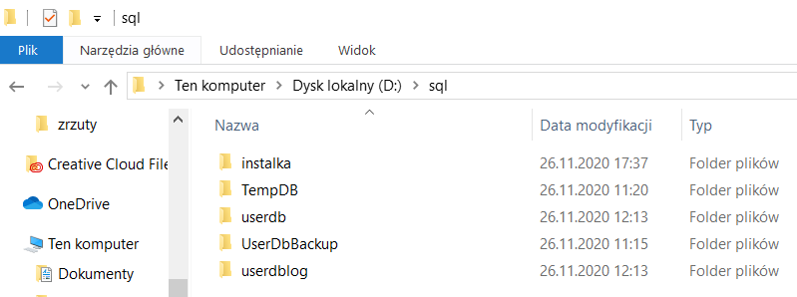
Porównanie wersji
Developer
Express
SQL Server 2019 Developer to oferująca komplet funkcji bezpłatna edycja z licencją do użytku jako baza danych do developmentu i testowania w środowisku nieprodukcyjnym.
→ pełna wersja
SQL Server 2019 Express to bezpłatna edycja programu SQL Server, idealna do developmentu aplikacji desktopowych, aplikacji internetowych oraz małych aplikacji serwerowych.
→okrojona wersja
W szkole instalujemy wszystko domyślnie na dysku C. Poprawnie instalując jako serwer baz danych na różnych dyskach w odpowiednich katalogach. U mnie struktura jak na obrazku.

Slide 3
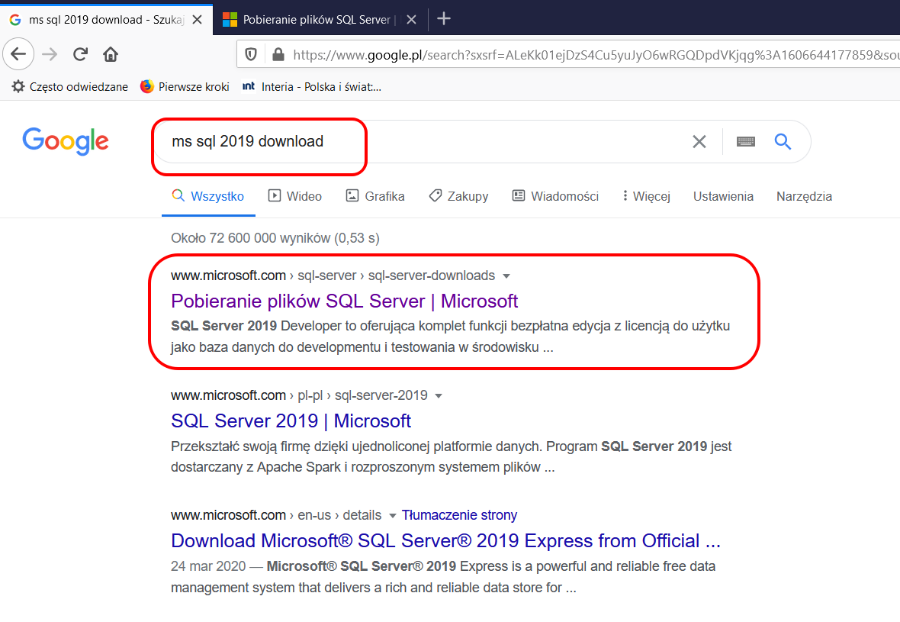
Pobieranie serwera:

Slide 4
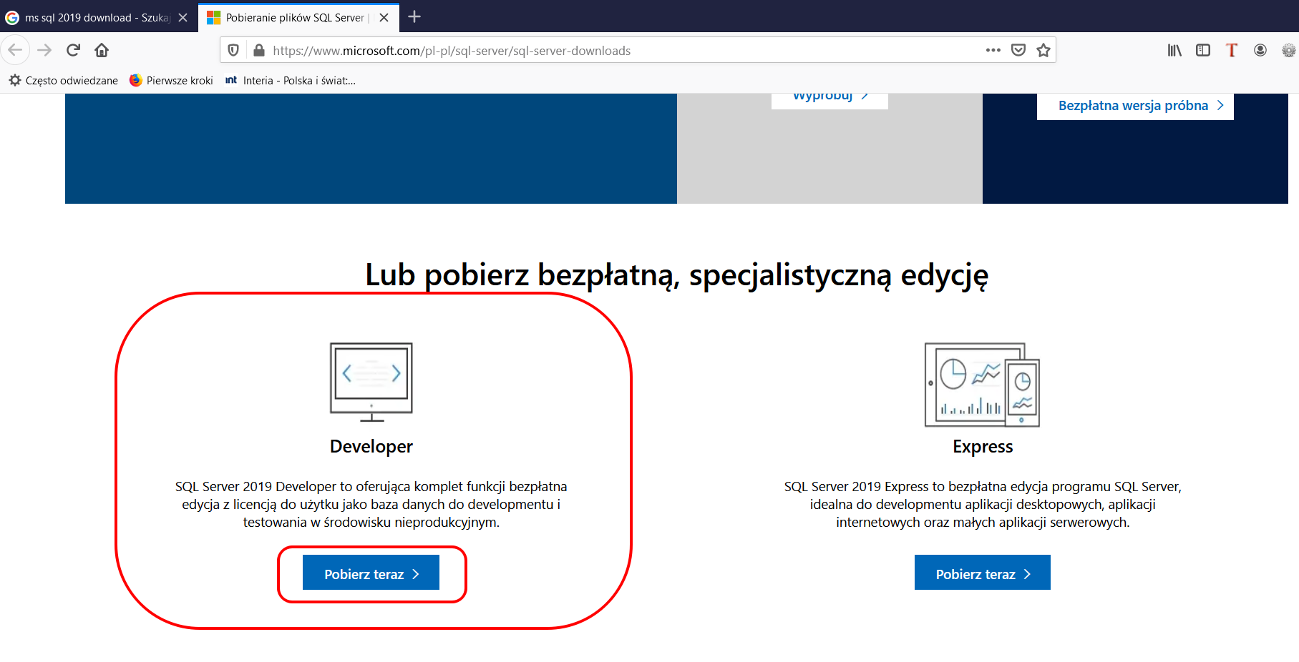
Pobieranie serwera:

Slide 5
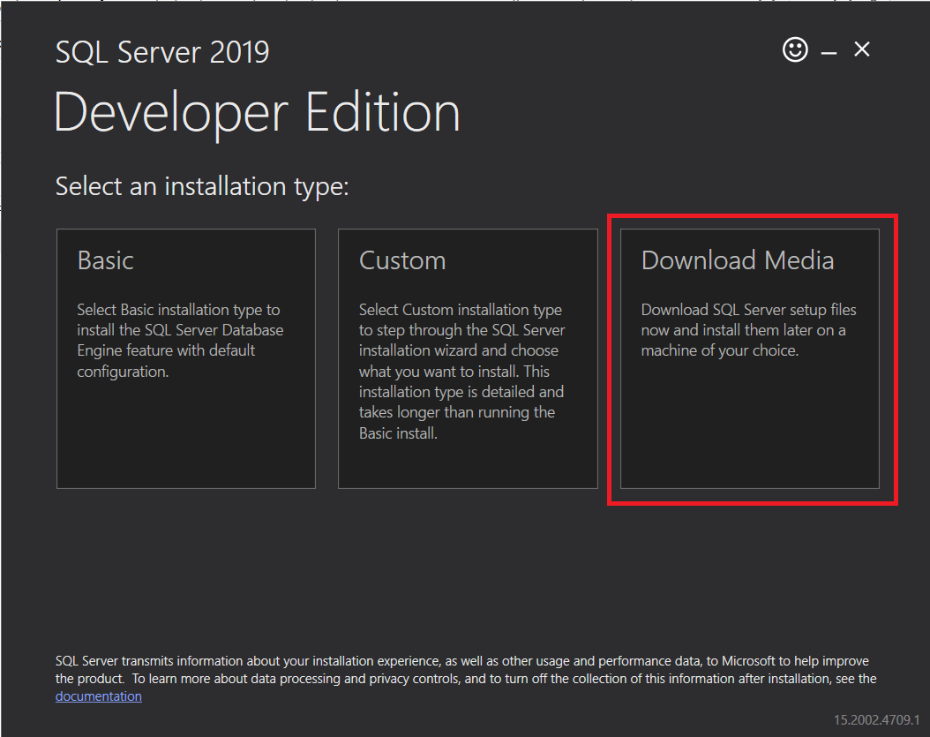
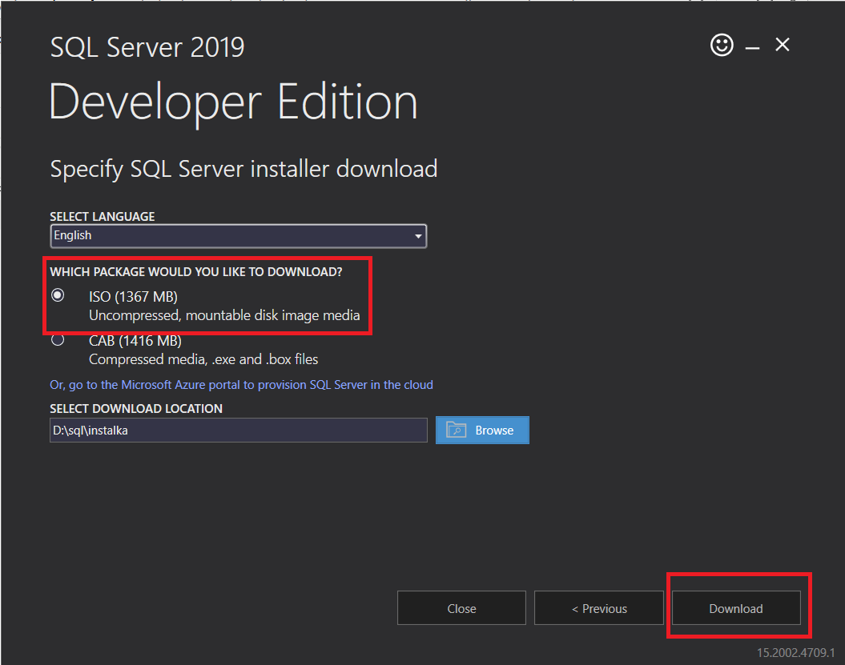
Po ściągnięciu pliku:

Slide 6
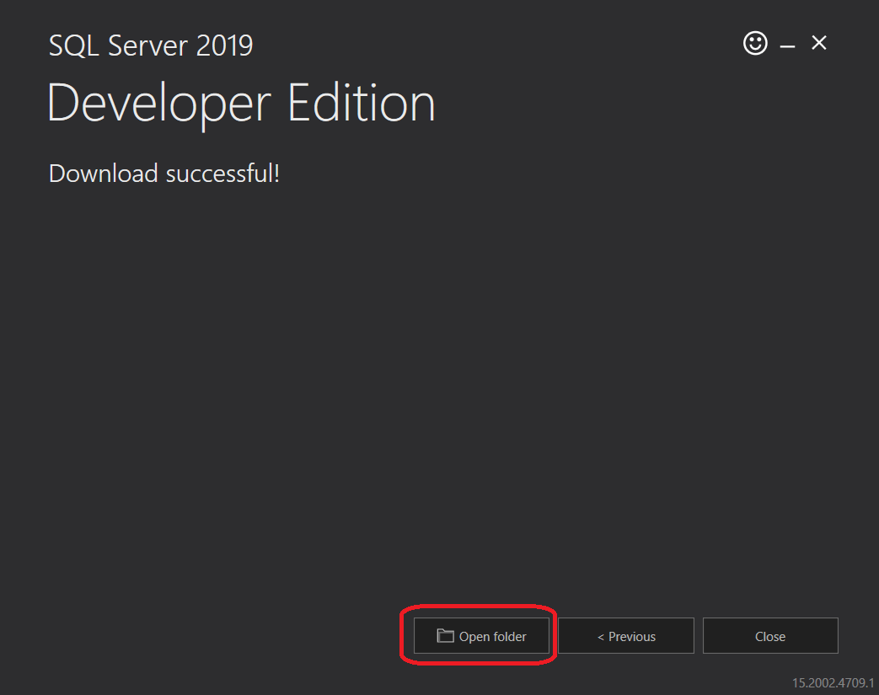
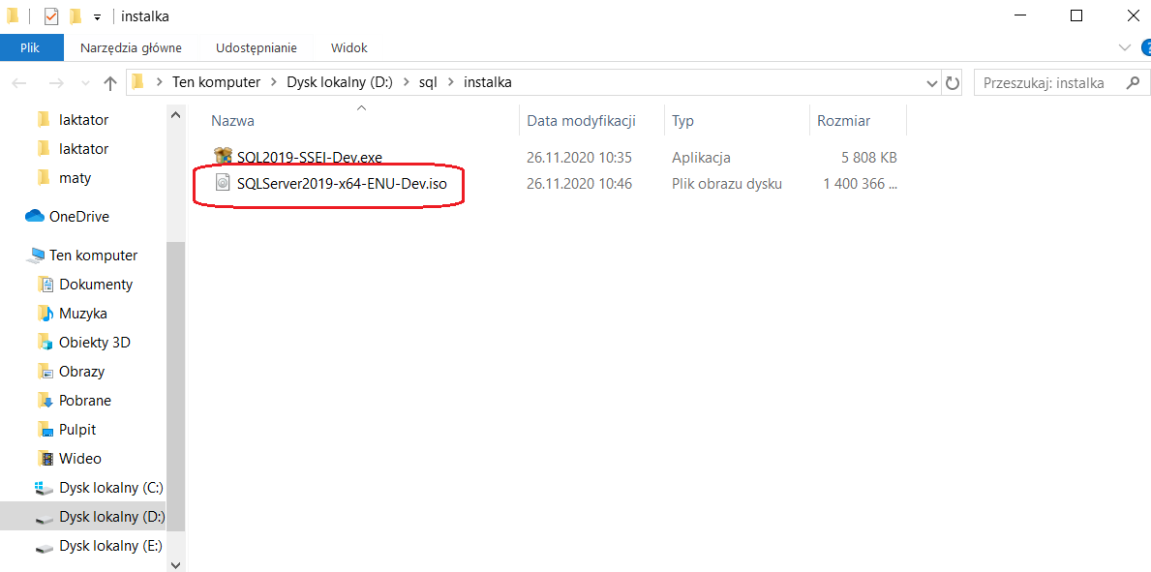
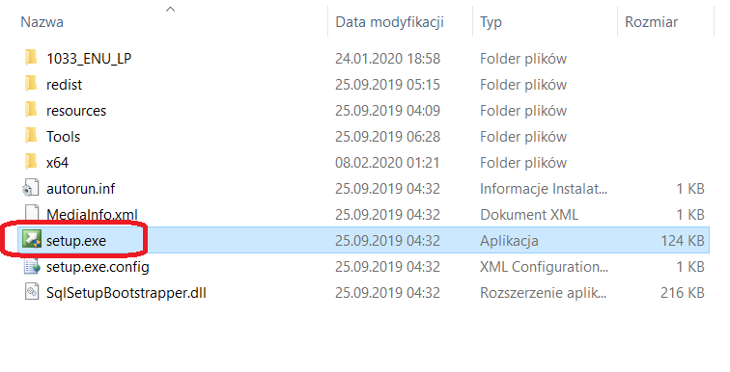
Uruchomienie pliku instalacyjnego

Slide 7
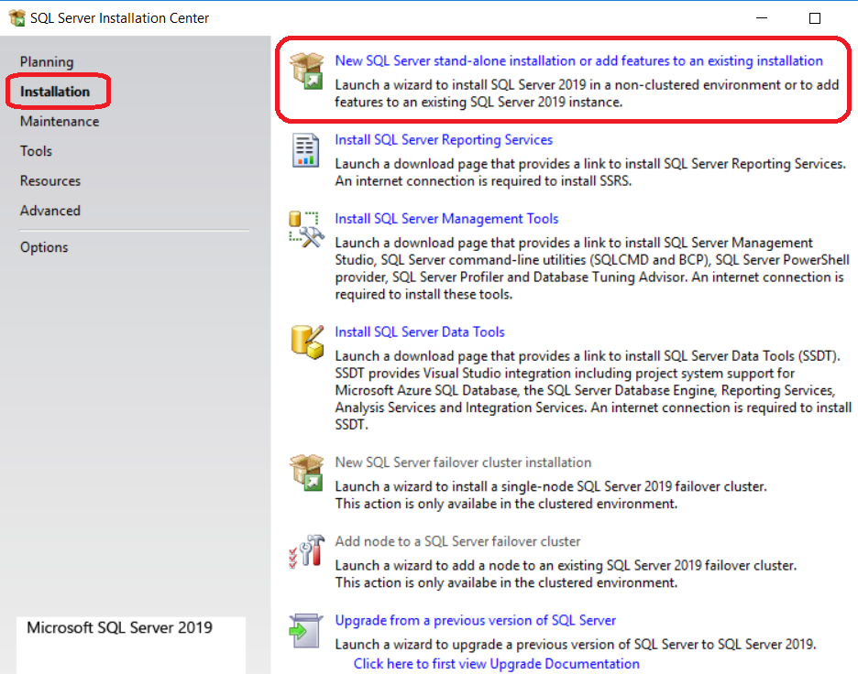

Slide 8
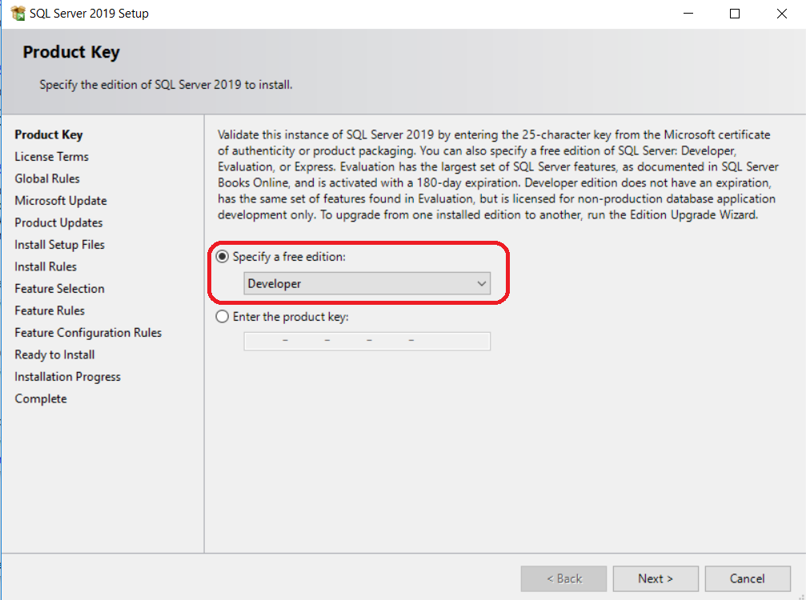

Slide 9
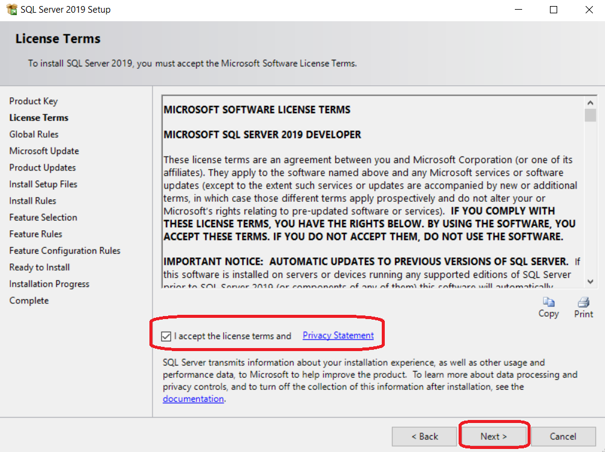

Slide 10
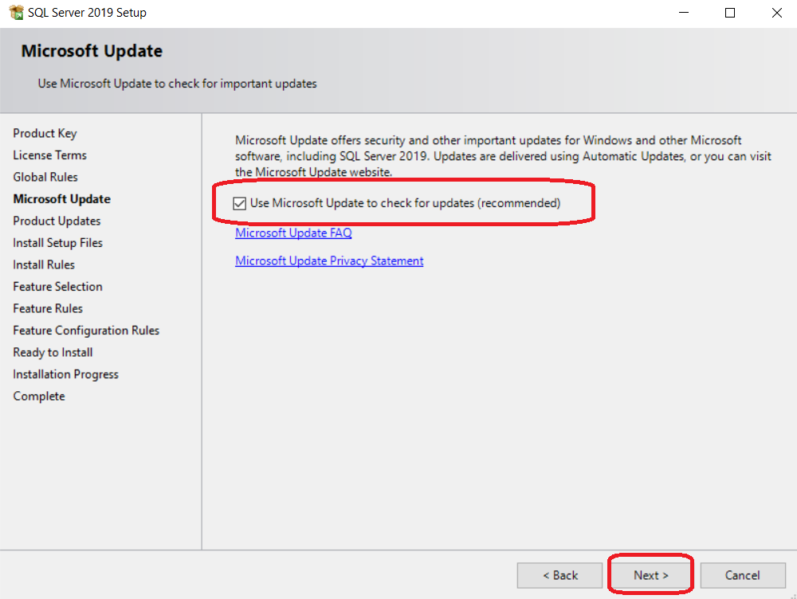
Update na zajęciach wykonamy później

Slide 11
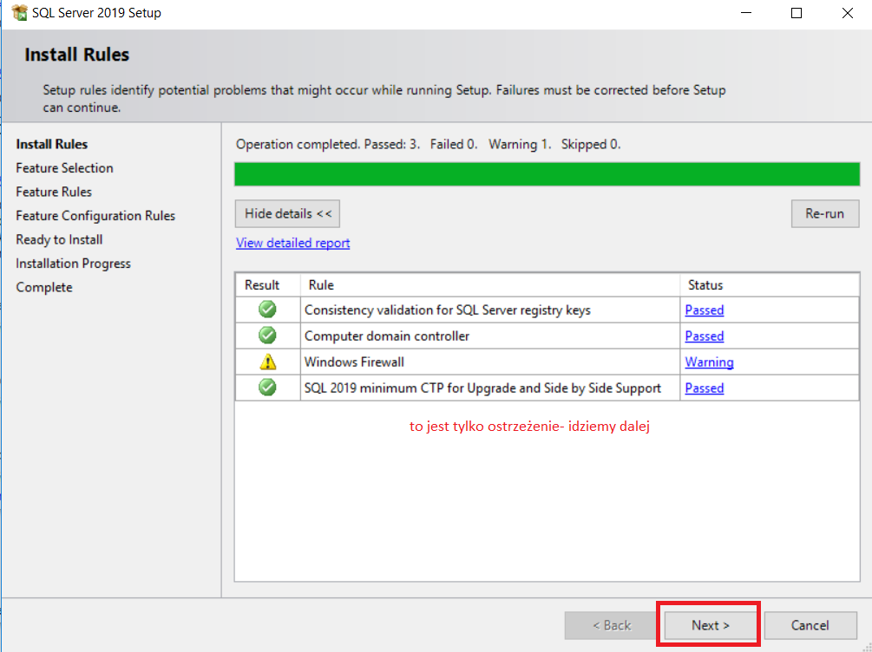

Slide 12
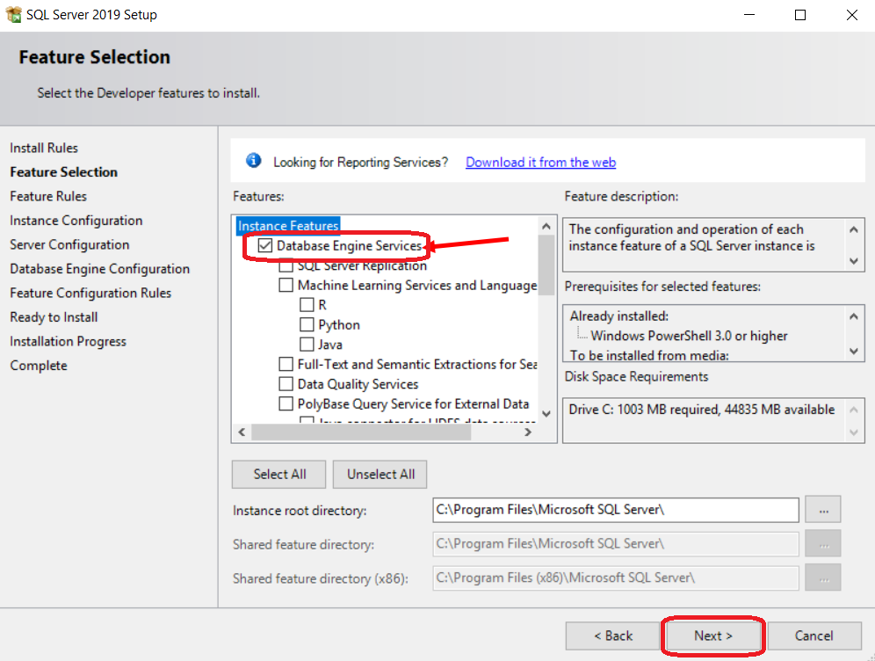
Po wybraniu nowej instalacji należy wskazać jakie komponenty mają być zainstalowane

Slide 13
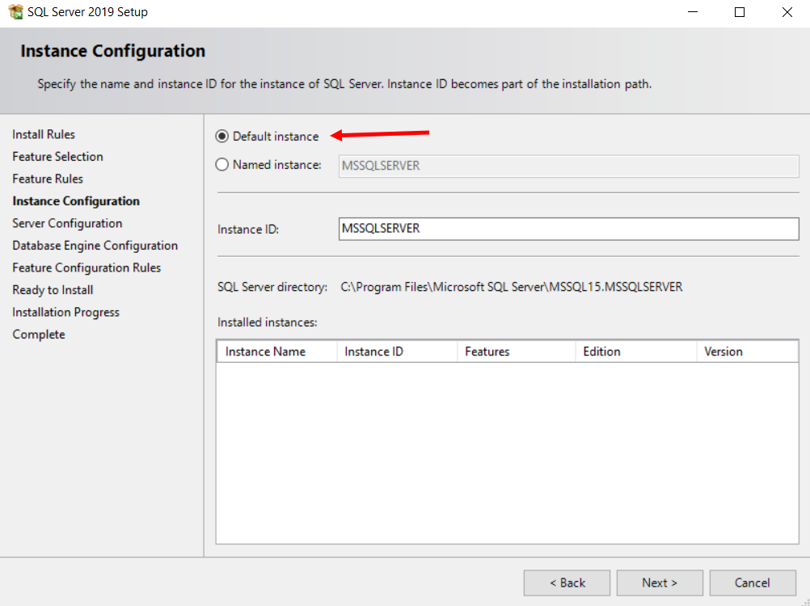
Kolejny etap pozwala wybrać czy jest to instalacja tzw. instancji domyślnej (w tym trybie nazwa serwera bazy danych to nazwa systemu, w której ten serwer został zainstalowany np. SRV1 - instancja domyślna może być tylko jedna), lub instancji nazwanej wtedy nazwa serwera to np. SRV1\WAPRO gdzie SRV1 to nazwa komputera w systemie a WAPRO to nazwa instancji, w ten sposób można zainstalować wiele wystąpień serwera baz danych w jednym systemie.

Slide 14
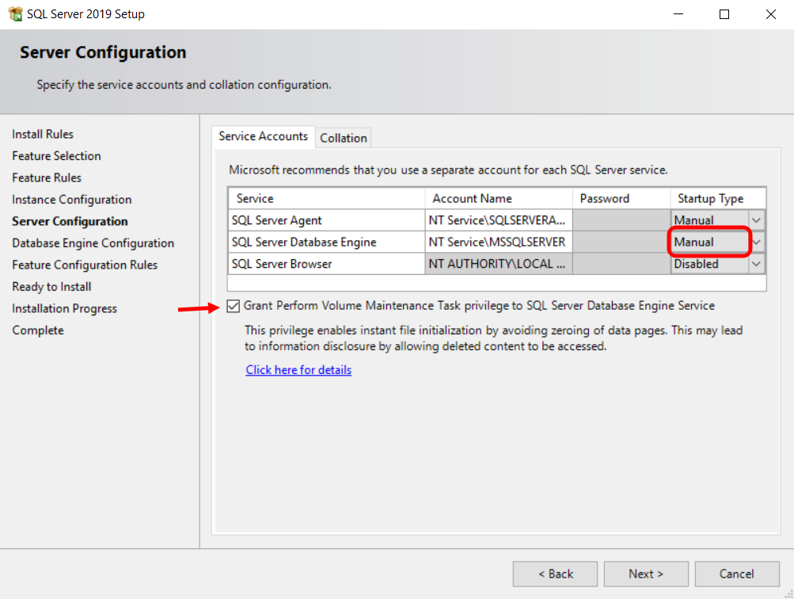

Slide 15
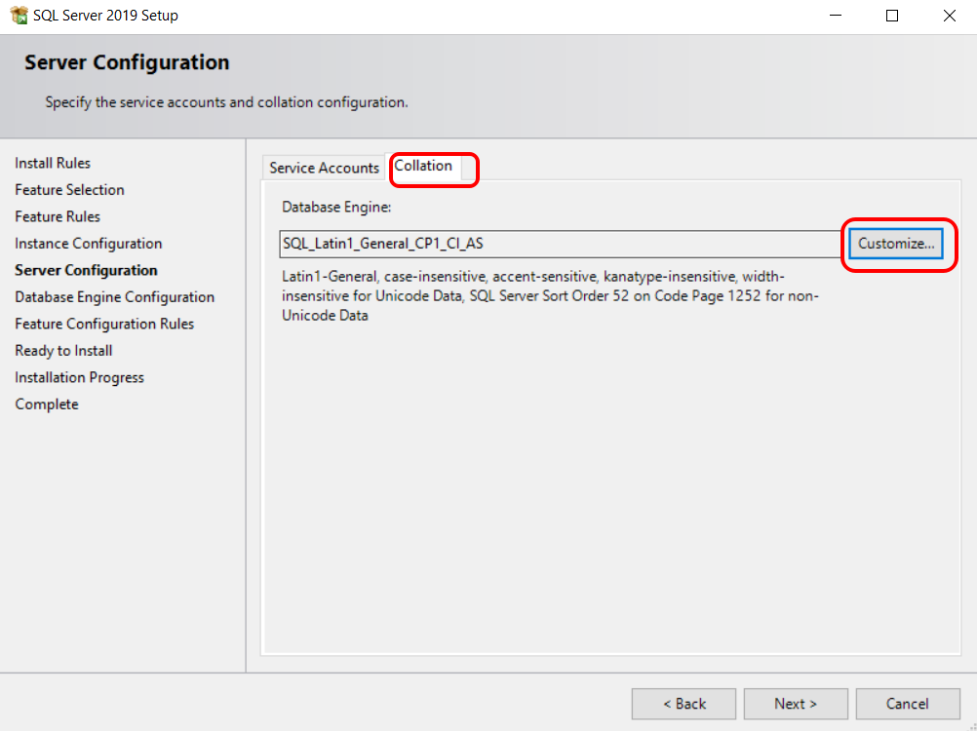
Zakładka Collation pozwala określić strony kodowe

Slide 16
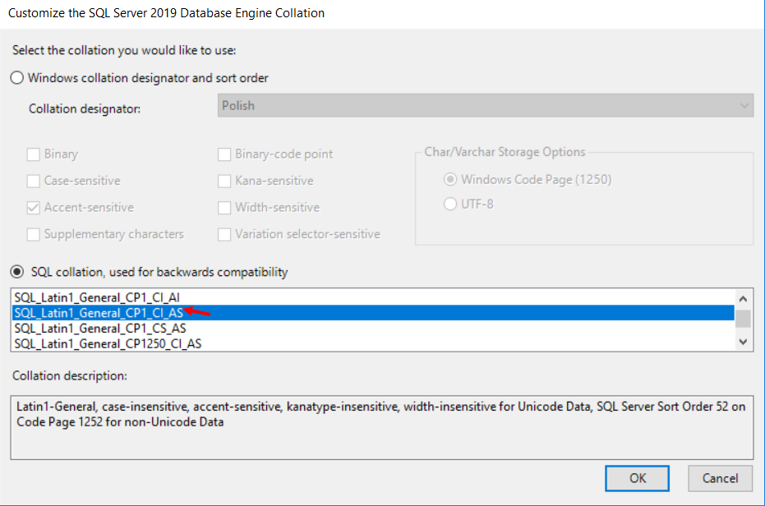

Slide 17
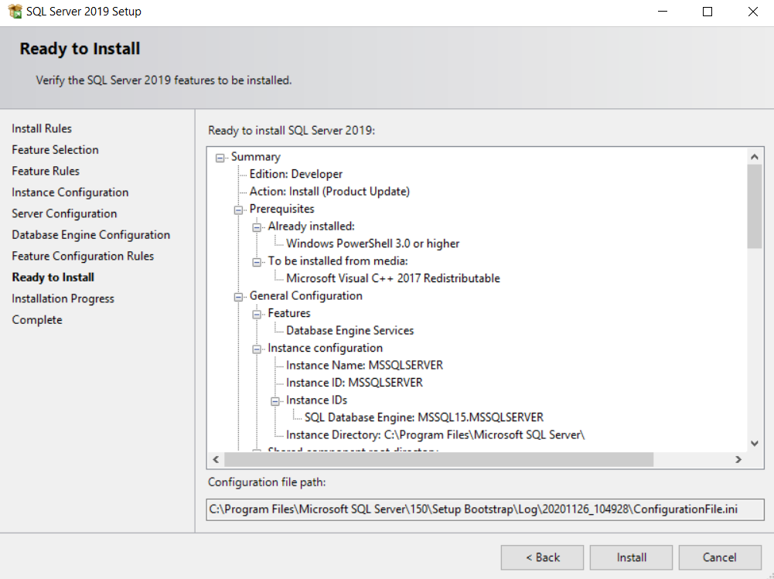
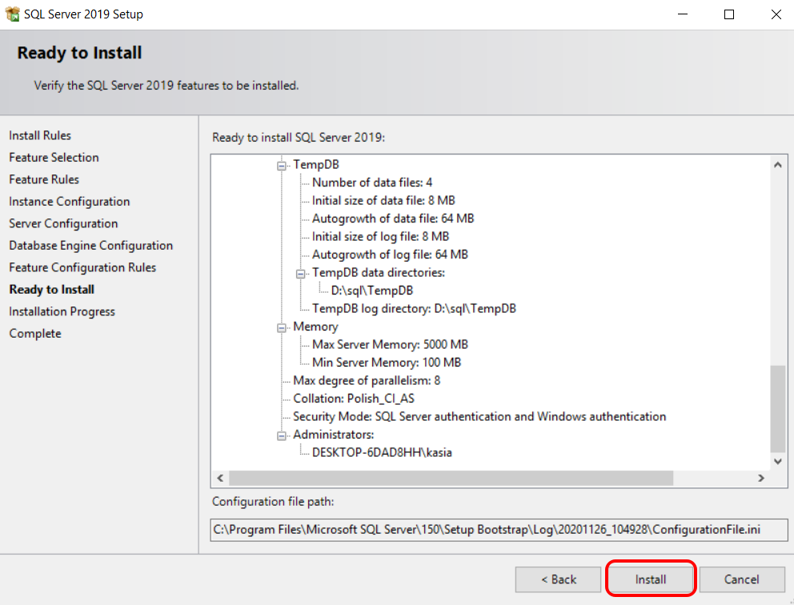
Podsumowanie

Slide 18
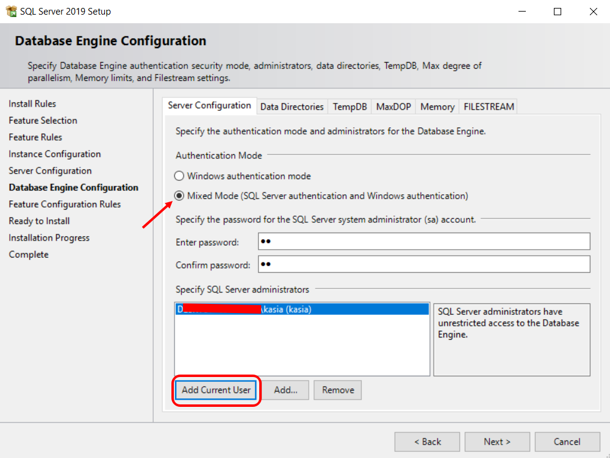

Slide 19
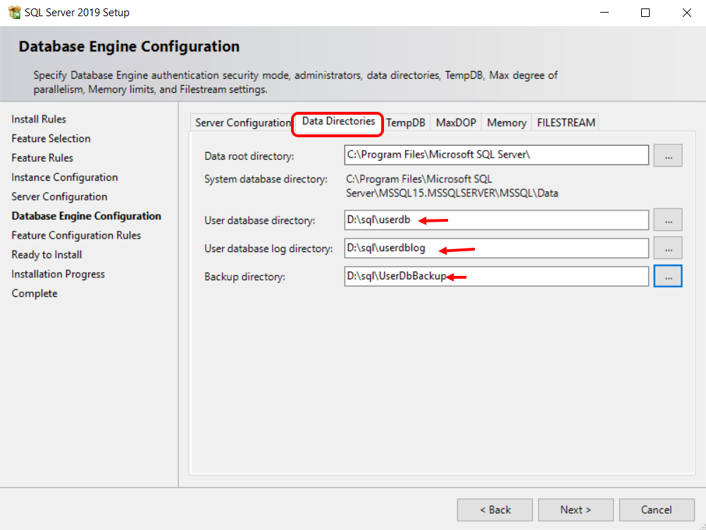
Ustawienie katalogów instalacyjnych

Slide 20
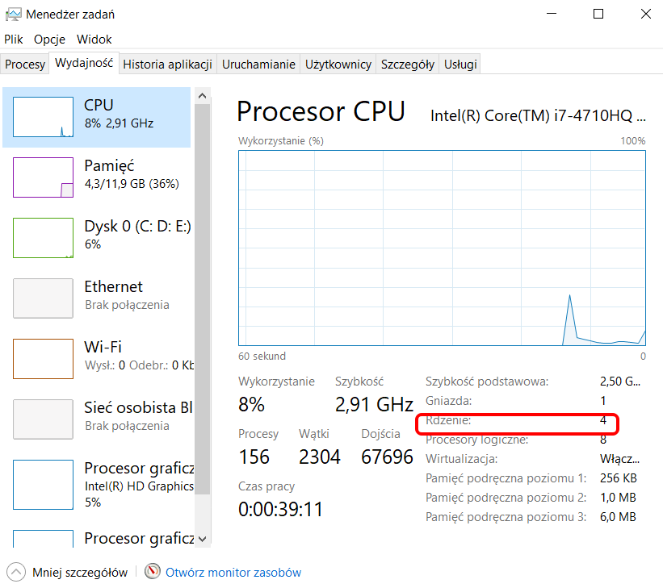
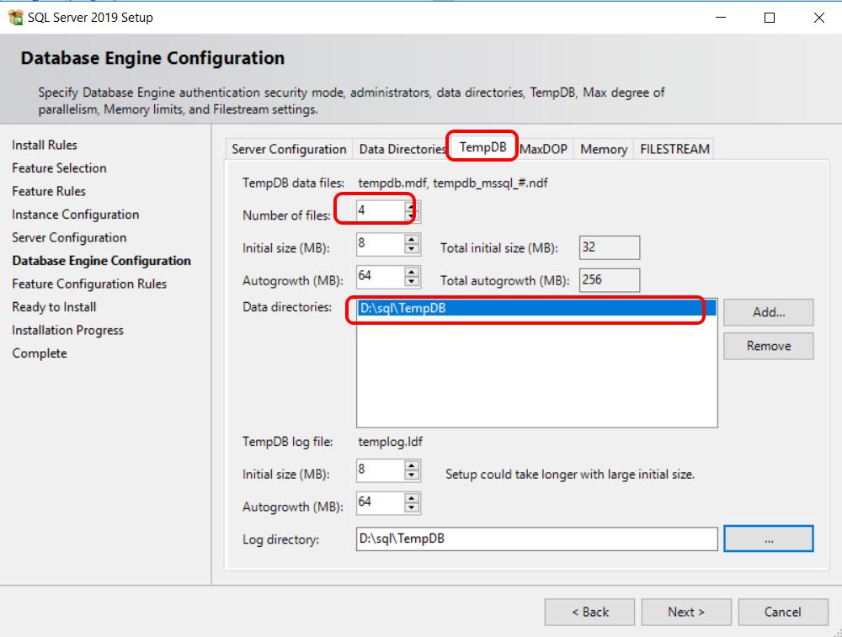
Ilość plików zależna od ilości rdzenia, np. 1 rdzeń- 1 plik, 2 rdzenie – 2 pliki, 4 rdzenie-4pliki, jeżeli 8 lub więcej rdzeni to 8 plików

Slide 21
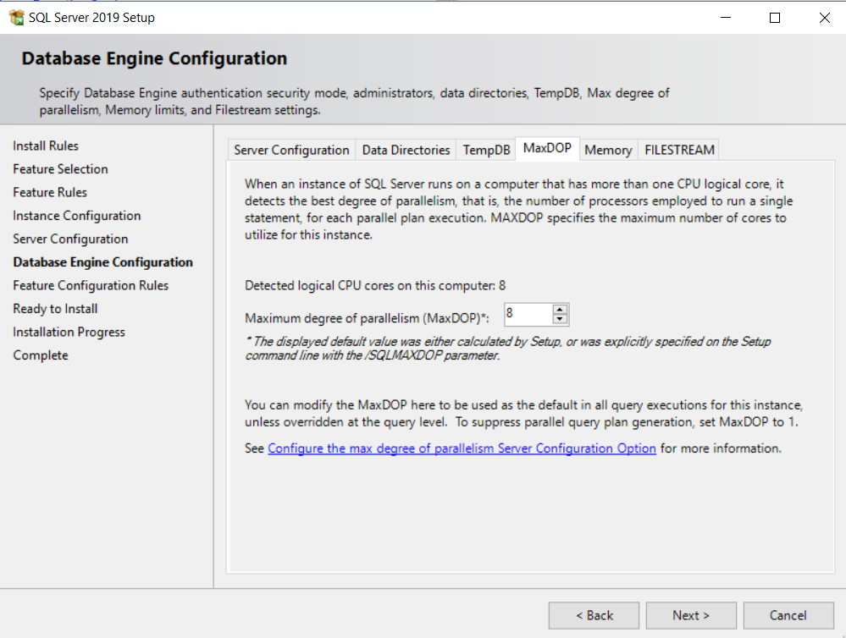

Slide 22
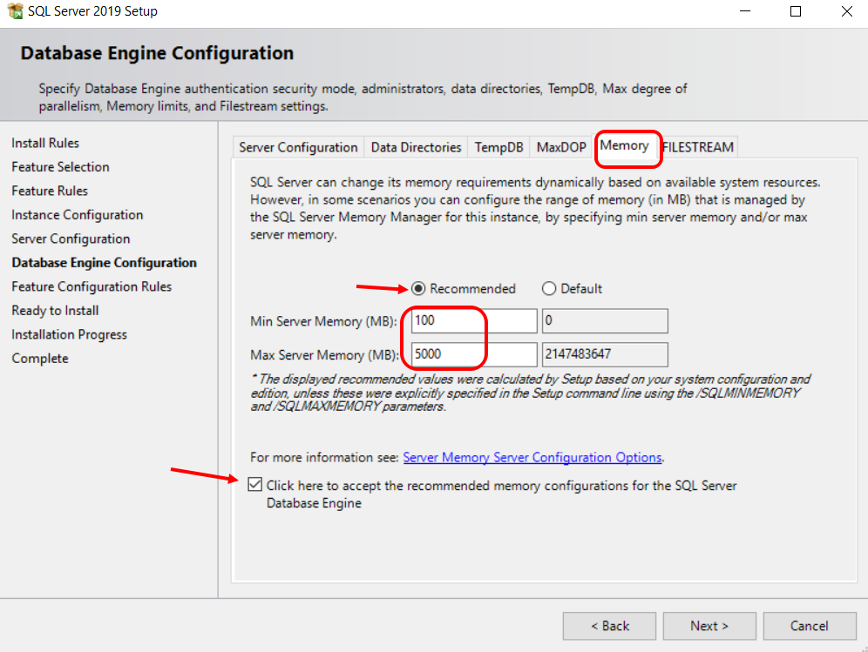
W moim przypadku gdy mam 12 GB RAM-u, ustawiam max 5 na zapytania. W szkole możemy zostawić domyślnie, ponieważ co zajęcia komputery są wyłączane, i serwer z automatu nie startuje. 5GB musimy zostawić na system Windows.

Slide 23
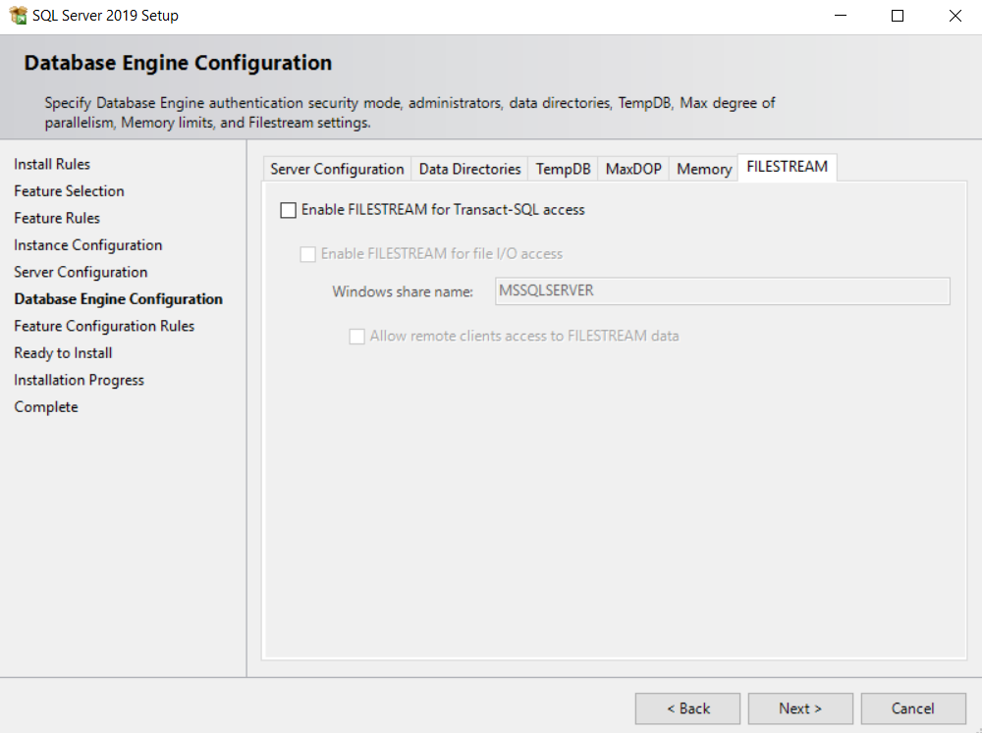
Obsługa dużych plików, np. zdjęć, muzyki Zostawiamy domyślnie.

Slide 24
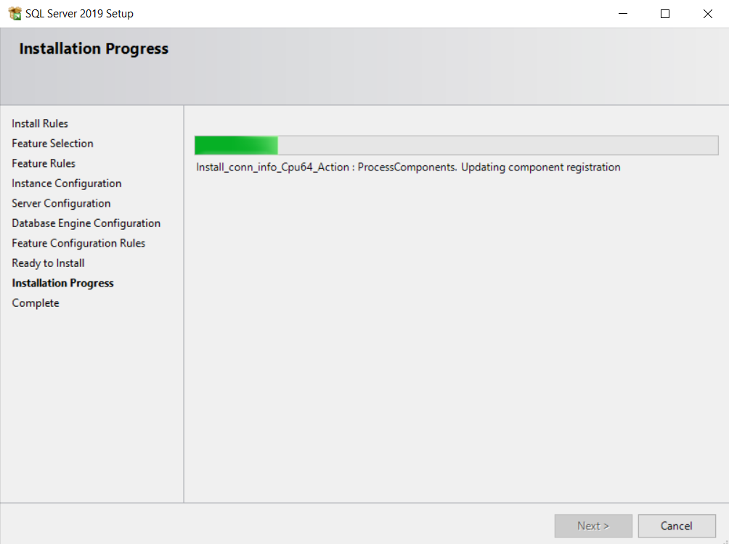

Slide 25
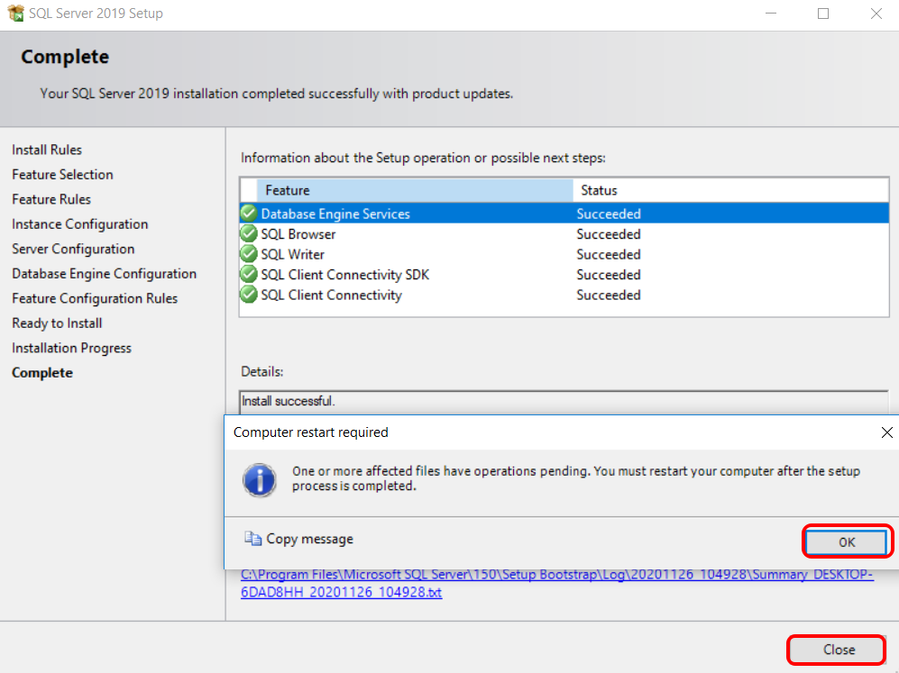

Slide 26
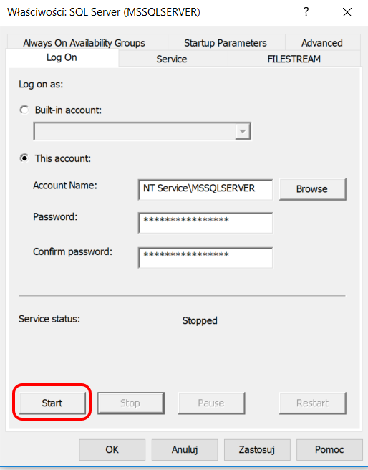

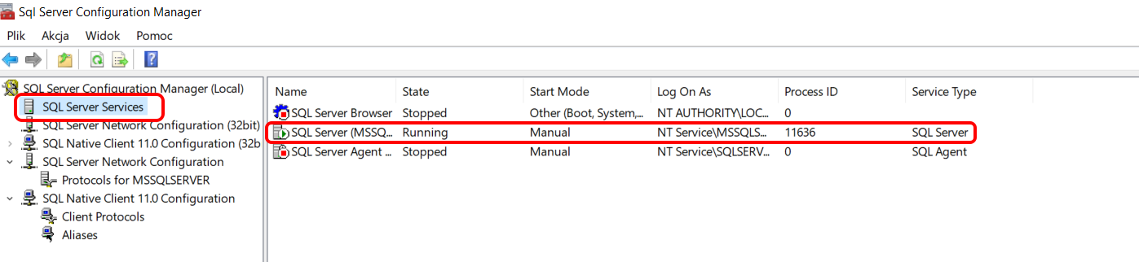
Uruchamianie serwera

Slide 27
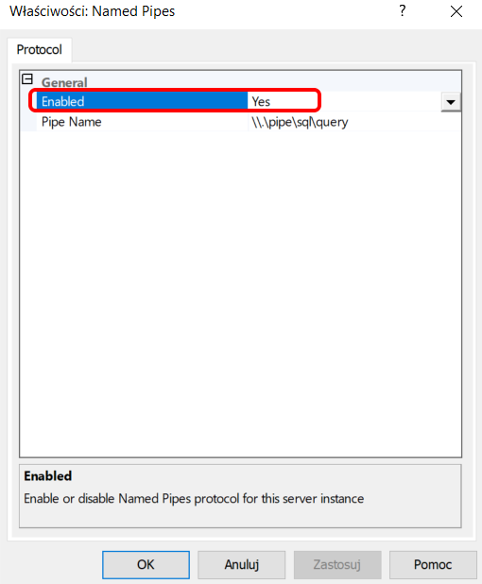
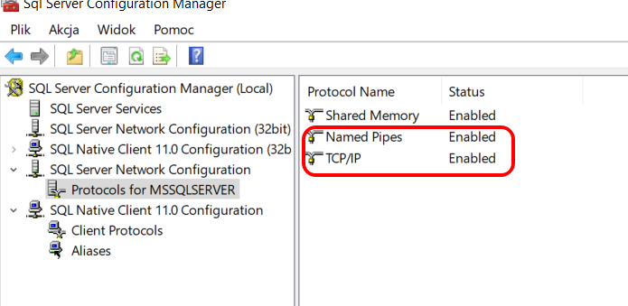
Ustawienia serwera
Jeśli chcemy na zewnątrz udostępniać usługi serwera

Slide 28
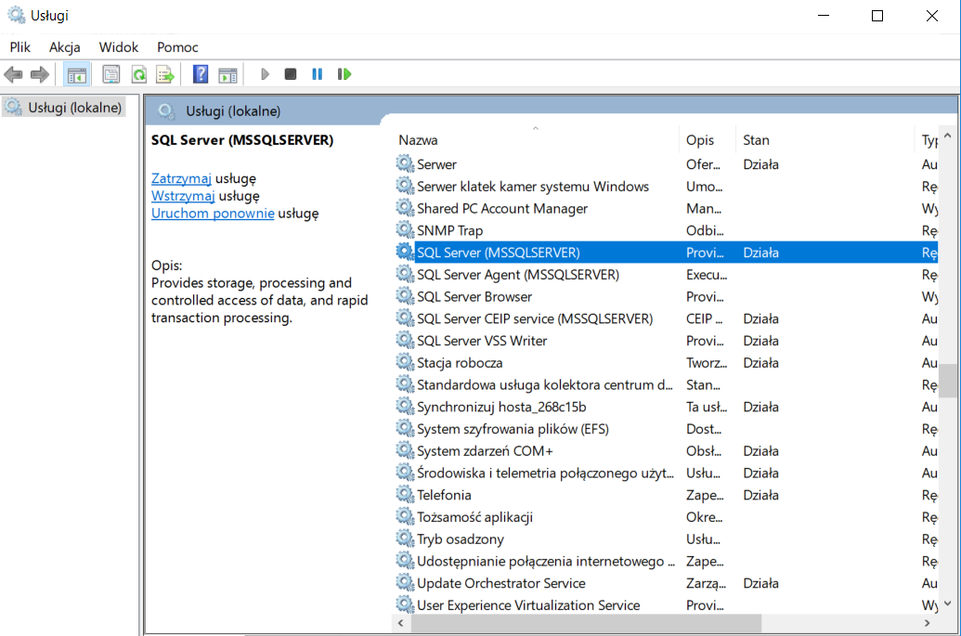
II sposób uruchamiania serwera - usługi

Slide 29
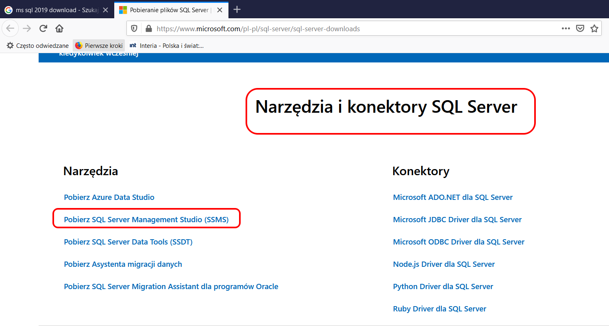
Pobieranie i instalacja Management Studio
Management Studio to narzędzie do zarządzania bazą danych

Slide 30
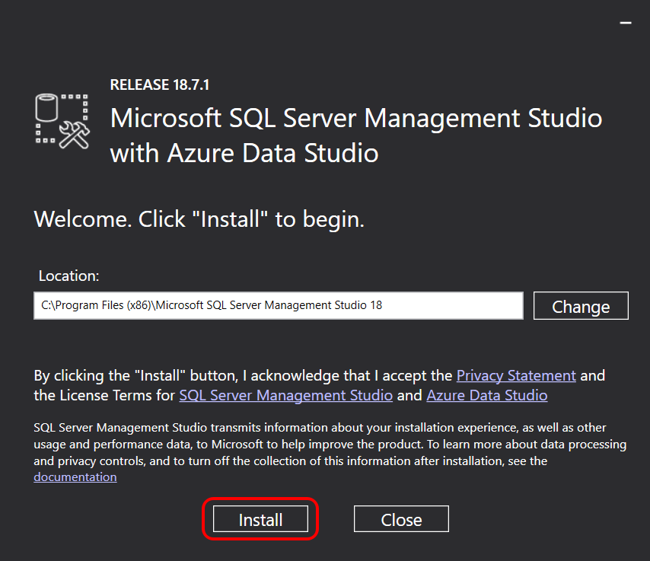
Pobieranie i instalacja Management Studio

Slide 31
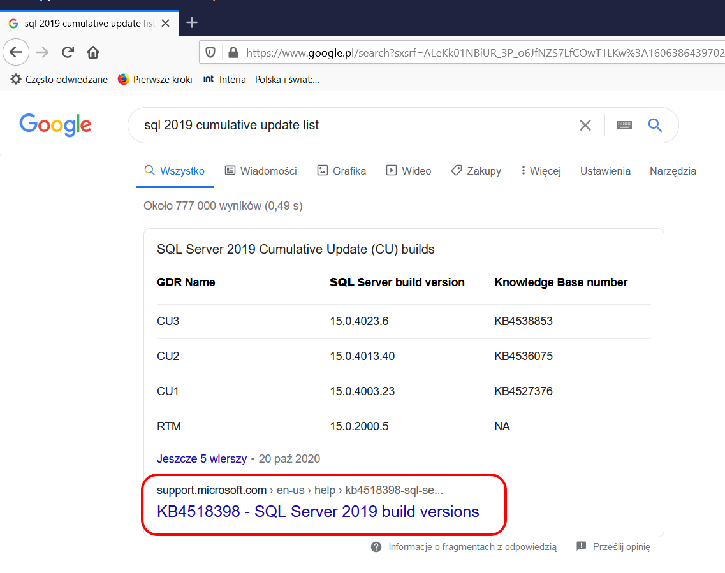
Instalowanie cumulative update
Zawsze instalujemy ostatni cumulative update, a jak jest nowy servis pack to ostatni servis pack a następnie ostatni cumulative update.

Slide 32
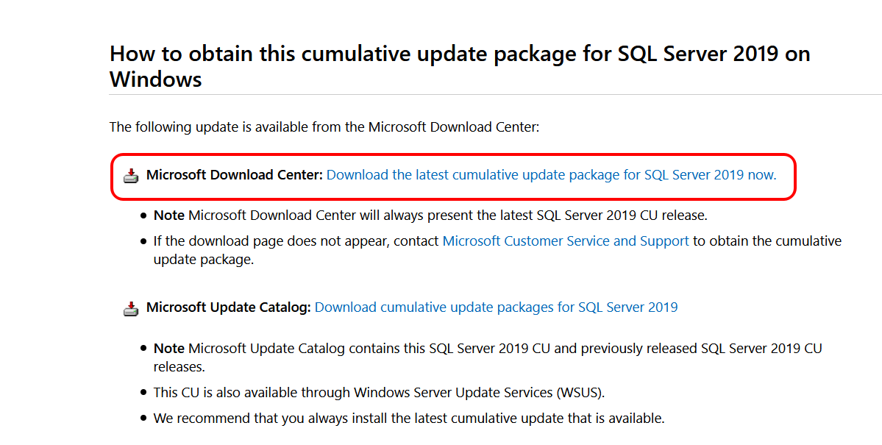
Instalowanie cumulative update

Slide 33
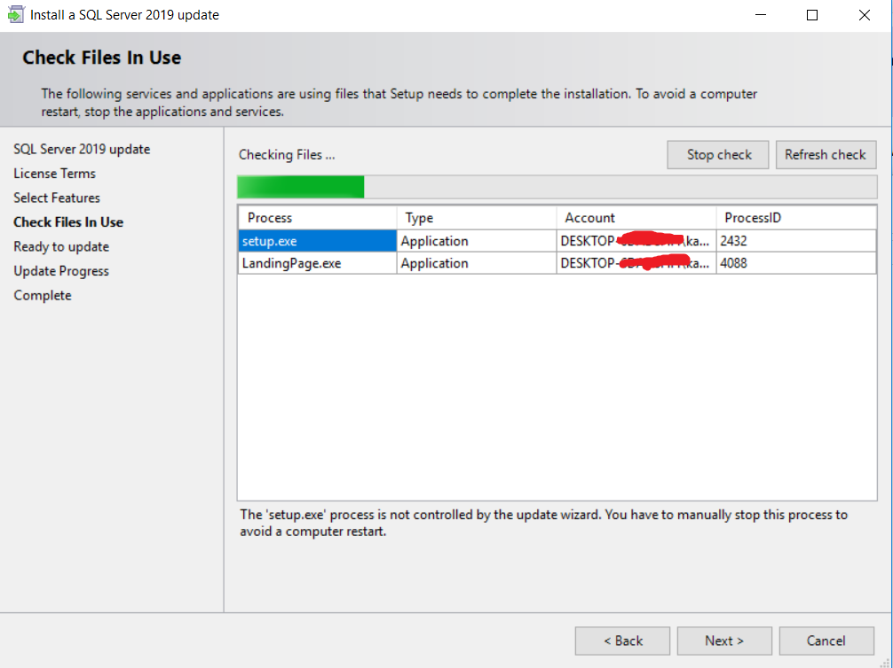
Instalowanie cumulative update

Slide 34
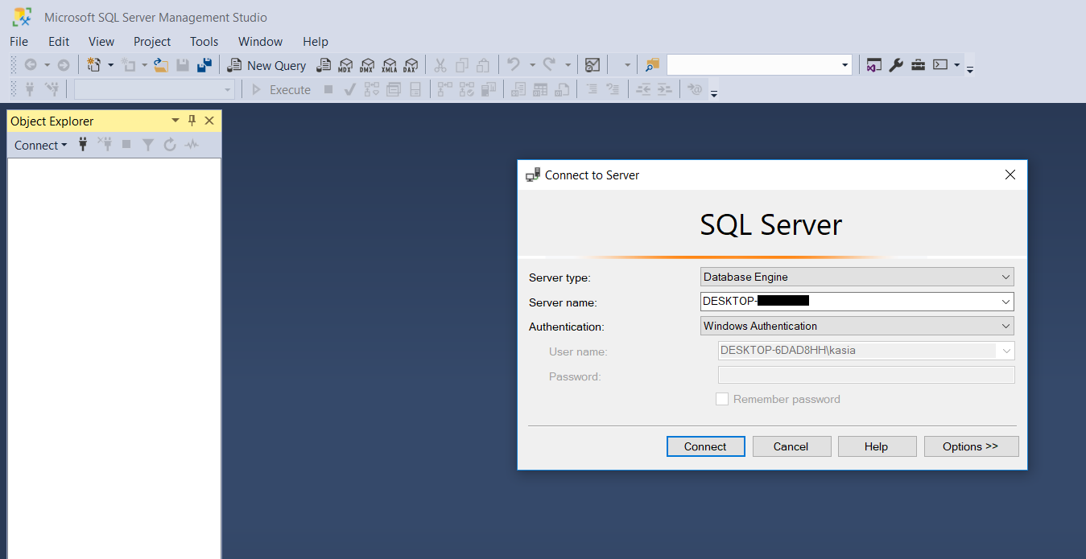
Uruchamianie Management Studio

Slide 35
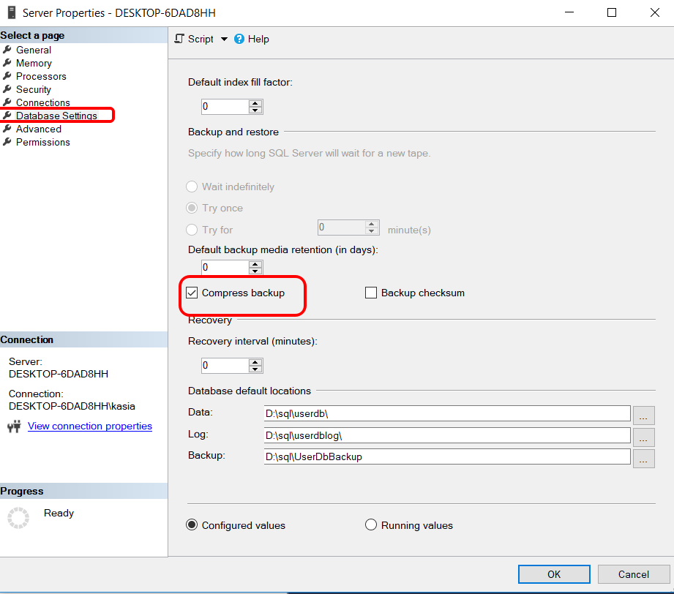
W ustawieniach serwera, prawy klawisz myszy → właściwości → ustawiamy jeszcze kompresowanie backupów
UWAGA! Jeśli dokonujemy jakichkolwiek zmian na serwerze w Management Studio to zmiany zostaną zapisane dopiero po restarcie serwera.

Slide 36
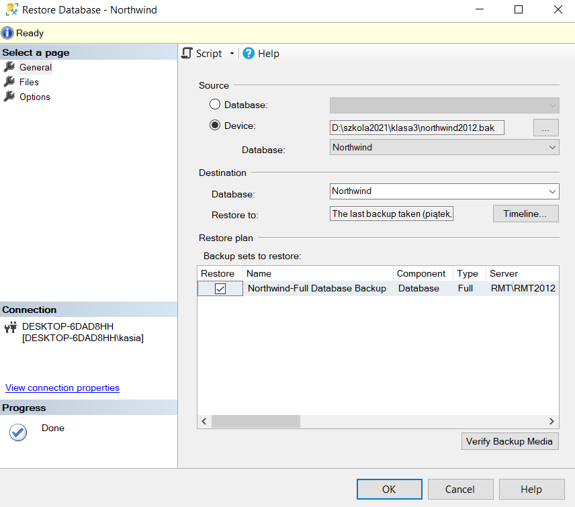
Restore bazy Northwind
Restore - przywrócenie bazy danych z backupa.
Ze strony przedmiotowej pobieramy bazę a następnie na serwerze prawy klawisz myszy i wybieramy Restore. Starą wersję Nortwinda na nowym serwerze otworzymy- odwrotnie nie.

